Slide 1
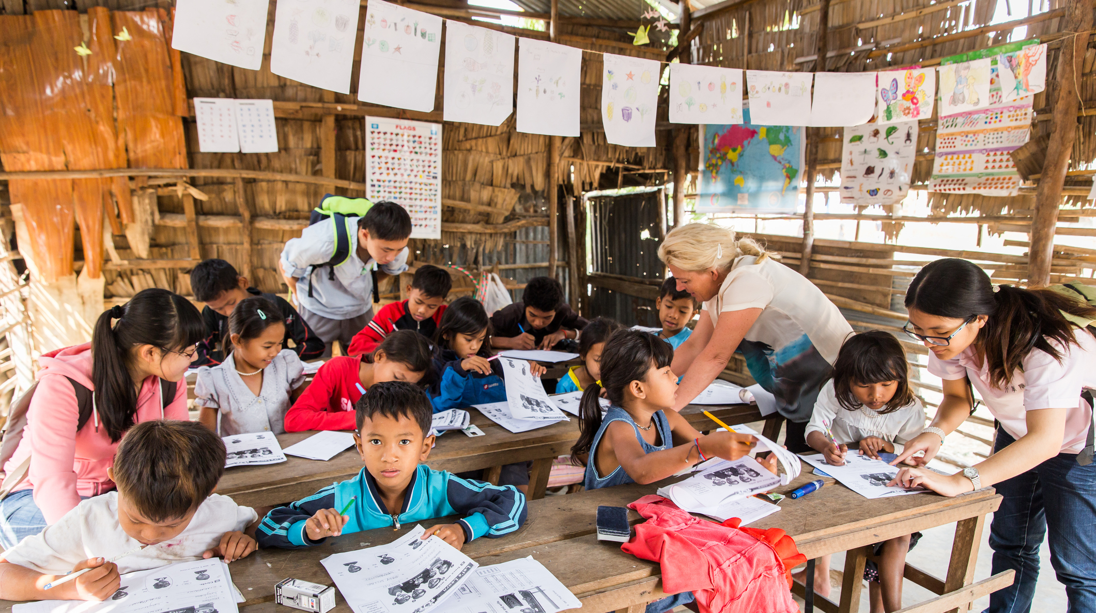
MÓDULO 1
DEFINICIÓN DE SUPERVISIÓN
Y ORIENTACIÓN DENTRO DE LA GESTIÓN
DE CASOS DE PROTECCIÓN DE LA INFANCIA
Notes:
5 minutos
Diga: A lo largo de esta capacitación, analizaremos las prácticas de supervisión en nuestro contexto y aquellas que se promueven como buenas prácticas en las Directrices interinstitucionales en gestión de casos (Interagency Case Management Guidelines, abreviadas como Directrices IA GC).
En el primer módulo, revisaremos algunos de los fundamentos de supervisión y orientación de la gestión de casos de protección de la infancia. También presentaremos los temas principales que se tratarán en toda la capacitación.
A lo largo de la capacitación, le recordaremos reflexionar sobre la supervisión como es ahora en su contexto. Les brindaremos oportunidades para que comiencen a desarrollar los planes de acción de supervisión para ayudarles a lograr estándares de práctica global en sus lugares de trabajo: continuarán revisando sus planes de acción y ellos continuarán desarrollándolos en toda la capacitación.
Pregunte: ¿Tienen alguna pregunta antes empezar?

Slide 2




Slide 3
OBJETIVO Y RESULTADOS
DE APRENDIZAJE DEL MÓDULO
Objetivo:
Entender las buenas prácticas de supervisión y orientación dentro de la gestión de casos de protección de la infancia
Resultados de Aprendizaje:
Entender la supervisión como una relación y la orientación como un método
Conocer las tres funciones de la supervisión
Identificar lo que funciona bien en sus contextos e identificar los desafíos existentes
Comenzar a considerar su Plan de Acción de Supervisión de Gestión de Casos (GC)
Notes:
5 minutos
Repase: el objetivo y los resultados de aprendizaje, profundizando en cada punto, según sea necesario.
Mensajes clave:
Tomaremos tiempo para identificar lo que ya funciona bien, además de discutir los desafíos comunes existentes en cuanto a la supervisión en nuestros contextos
Esta pretende ser una capacitación práctica y no solo identificaremos los desafíos, sino que presentaremos estrategias prácticas y efectivas para abordar tales desafíos a lo largo de la capacitación
Se le motivará a crear su propio plan para promover la supervisión en su propio contexto a través de un plan de acción
Pregunte: ¿Tienen alguna pregunta antes de continuar?

Slide 4

1.
SUPERVISIÓN
EN NUESTROS CONTEXTOS
¿Qué piensan las personas en su contexto
cuando escuchan el término “supervisor”?
2.
¿Por qué es importante la supervisión
en la gestión de casos?
En grupos pequeños, tome 15 minutos
para contestar las siguientes preguntas en papel de rotafolio
¿Cuáles son algunas de las principales tareas
y responsabilidades de los Supervisores
de Gestión de Casos?
3.
Notes:
20 minutos
Diga: Antes de comenzar a hablar sobre las orientaciones globales, primero queremos entender la Supervisión en nuestros contextos.
Instrucciones:
Divida a los participantes en grupos pequeños para que juntos analicen estas preguntas. (Facilitador Nota para la Pregunta 1: Los participantes deben pensar más allá de la gestión de casos de protección de la infancia para responder a esta pregunta y más bien considerar el contexto cultural más amplio. En muchas culturas, los “Supervisores” son vistos como los responsables de hacer cumplir las normas/de controlar/dar órdenes a sus empleados)
Pídale a cada grupo que recopile sus respuestas en un rotafolio y cuélguelas juntas en una pared.
Agradezca a los participantes y explíqueles que en el transcurso del módulo, revisaremos estas respuestas.

Slide 5
1.
SUPERVISIÓN EN NUESTROS CONTEXTOS
¿Qué piensan las personas en su contexto cuando escuchan el término “supervisor”?
2.
¿Por qué es importante la supervisión
en la gestión de casos?
¿Cuáles son algunas de las principales tareas
y responsabilidades de los Supervisores
de Gestión de Casos?
3.
Notes:
5 minutos
Instrucciones: Pida a los participantes que compartan las respuestas de sus rotafolios para la Pregunta 1 “¿Qué piensan las personas en su contexto cuando escuchan el término “Supervisor”?”

Slide 6

DEFINICIÓN DE
SUPERVISIÓN INTERINSTITUCIONAL
“La supervisión es una relación que apoya la competencia técnica
y la práctica del trabajador social, promueve el bienestar
y permite el monitoreo eficaz y de apoyo para el trabajo de casos”.
Foto: Kellie Ryan, IRC
Notes:
10 minutos
Diga: Esta es la definición interinstitucional de supervisión de gestión de casos de protección de la infancia. Tomaremos un momento para discutir las diferencias en la manera en la que se entiende la supervisión en muchos contextos.
Lo que pretendemos ver es que, en muchas culturas, la “supervisión” es vista como una relación de dirección o con el responsable en la que una persona da órdenes e indicaciones, incluso dentro de la Gestión de Casos de Protección de la Infancia​. Sin embargo, ¡las Directrices de GC presentan una definición muy diferente de esta función!
Con frecuencia, la supervisión se considera una función jerárquica superior a la de un trabajador social. La definición interinstitucional nos anima a ver la relación entre el supervisor y el trabajador social como colaborativa y complementaria, en lugar de jerárquica.
Pregunte: ¿Qué piensan de esta definición? ¿Qué agrega este concepto de “relación” a la definición de supervisión?
Pregunte: ¿Qué es importante sobre una relación, si es para apoyar a los trabajadores sociales?
Diga: Discutamos más sobre lo que entendemos por la relación entre el supervisor y el trabajador social. Cuando pensamos en la relación entre el supervisor y el trabajador social, estamos hablando del supervisor que apoya al trabajador social para realizar una gestión de casos de protección de la infancia efectiva. El trabajador social es el participante activo en el trabajo con niños, niñas y adolescentes y familias. El supervisor está detrás de ellos, apoyándolos y ayudándolos a desarrollar las competencias, el conocimiento y las actitudes que los hacen buenos en su trabajo.
Algunas palabras que pueden describir esta relación de apoyo son mentor, modelo, guía. ¿Qué palabra puede utilizar para describir esta relación? ¿Hay alguna palabra en su cultura o en su lenguaje que refleje esto?

Slide 7
LA ORIENTACIÓN SE ENCUENTRA
EN EL CENTRO DE LA RELACIÓN ENTRE
EL SUPERVISOR Y EL TRABAJADOR SOCIAL
1.
¿Qué es orientación?
¿Un método?
¿Una actitud? O ¿una forma de ser?
¿Cómo se manifiesta la orientación
en la supervisión?
¿Por qué es importante la idea
de la orientación dentro de la supervisión?
2.
3.
Supervisor/Trabajador Social
Relación
Notes:
15 minutos
Diga: Si entendemos que la supervisión es una relación, entonces podemos comenzar a pensar en la orientación como el centro de la supervisión.
La orientación es un método Y una actitud, o una forma de ser: La orientación puede implicar el “acompañar” al trabajador social para ayudarlo con competencias específicas y puede implicar mostrar buenas prácticas.
Por último, la orientación es una actitud que coloca al trabajador social como el impulsador de su propio desarrollo y el experto en reconocer y superar sus propias fortalezas y desafíos. La función del supervisor como orientador es utilizar las prácticas específicas para ayudar al trabajador social a reconocer sus fortalezas y desafíos y ayudarlo a establecer y alcanzar objetivos realistas encaminados al logro.
(Si es apropiado para el contexto, comparta la analogía de un entrenador de fútbol).
Hablaremos más acerca de las competencias de orientación y cómo ponerlas en práctica en los siguientes días.
Pregunte: ¿Tienen alguna pregunta antes de continuar?

Slide 8

RESPONSABILIDADES DE SUPERVISIÓN COMPARTIDAS
  La supervisión funciona en ambos sentidos; ambos deben invertir tiempo y atención para obtener beneficios.
Transparente y Honesto
Proactivo, Atento y Comprometido
Confiable
Cooperativa
Confidencial
Canales de Comunicación Claros
Supervisor
Trabajador Social
Notes:
10 minutos
Diga: La Supervisión no es un proceso pasivo para el trabajador social ni para el supervisor. Ambos tienen responsabilidades y una función activa que realizar.
Al igual que en cualquier buena relación, ambas partes deben participar activamente. Ambos tienen funciones y responsabilidades para asegurarse de que la supervisión sea efectiva. Analizaremos esto a detalle en los siguientes módulos.
Tanto los supervisores como los trabajadores sociales necesitan compartir e invertir tiempo para hacer que la relación sea exitosa.
Fomentar estas relaciones de colaboración puede tomar tiempo y esfuerzo; pero tiene que haber seguridad para desarrollar confianza.

Slide 9
1.
SUPERVISIÓN EN NUESTROS CONTEXTOS
¿Qué piensan las personas en su contexto
cuando escuchan el término “supervisor”?
2.
¿Por qué es importante la supervisión
en la gestión de casos?
¿Cuáles son algunas de las principales tareas
y responsabilidades de los Supervisores
de Gestión de Casos?
3.
Notes:
5 minutos
Pida a los participantes que compartan las respuestas de sus rotafolios para la Pregunta 2 “¿Por qué es importante la supervisión en la gestión de casos?”

Slide 10
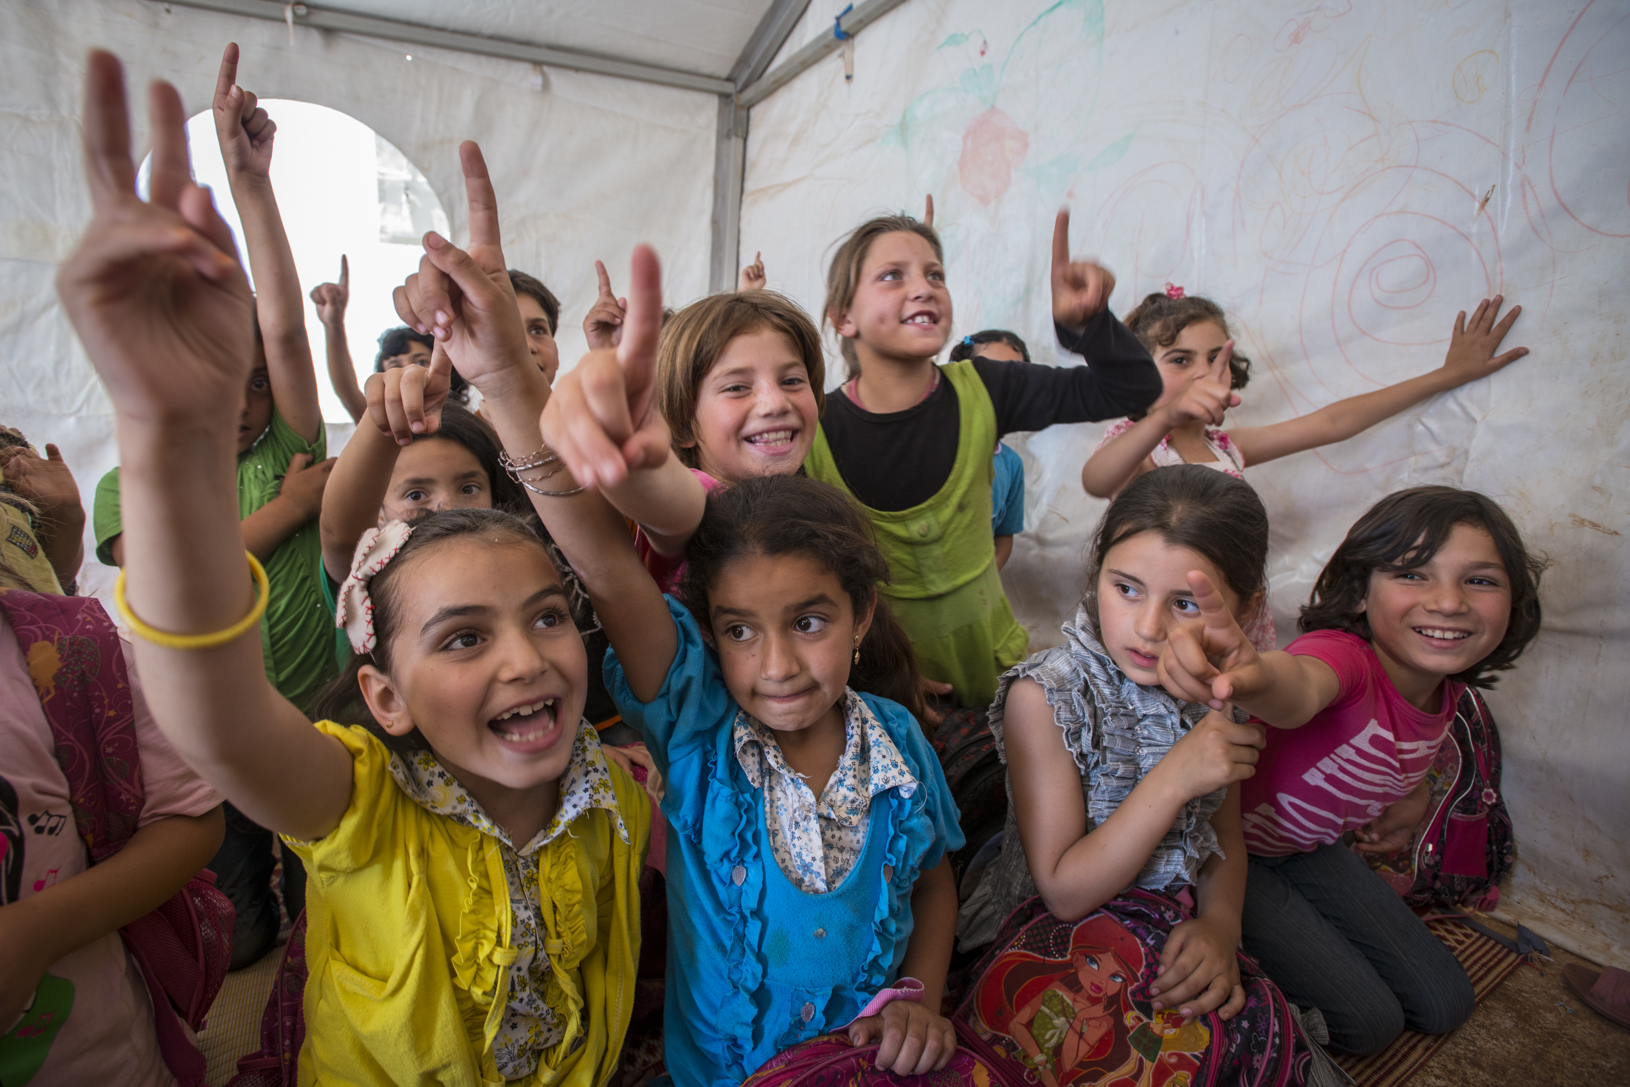
¿POR QUÉ ES TAN IMPORTANTE LA SUPERVISIÓN?
“Pocos trabajos, cuando se realizan bien, pueden ayudar a mejorar las vidas de muchos niños, niñas y adolescentes y familias. Por el contrario, cuando se realizan mal, pueden complicar los riesgos para la seguridad y bienestar de la infancia”.
US Department of Health and Human Services. (2004).
=
Foto: Peter Biro, IRC
Supervisión Sólida
Resultados Positivos
Notes:
5 minutos
Diga: Lo que conocemos de la evidencia mundial es que la supervisión se relaciona directamente con los resultados positivos para la infancia que servimos
Mensajes Clave:
Así como interés superior del niño, niña y adolescente son el centro del proceso de la gestión de casos; también deben ser el centro de la supervisión.
El trabajo de protección de la infancia no es fácil y les tomará tiempo a los trabajadores sociales desarrollar sus competencias a lo largo de su carrera. Los trabajadores sociales deben tener tiempo y espacio para reflexionar o pensar sobre lo que están haciendo bien, sobre lo que pueden hacer mejor y qué áreas desean mejorar o pedir apoyo. Es a través de la supervisión que los trabajadores sociales pueden seguir actualizando y reflexionando sobre su conocimiento, competencias y actitudes.
Si es necesario, lea la cita:
“Los supervisores de Protección de la Infancia son responsables de garantizar que los resultados positivos se cumplan para los niños, niñas y adolescentes y las familias a través de la prestación de servicios competentes, apropiados y oportunos, y que la misión y los objetivos de la institución se alcancen”
Pregunte: ¿Tienen alguna pregunta antes de continuar?

Slide 11
EVIDENCIA
  Ayuda a los trabajadores sociales a pensar claramente, incluso cuando hay mucha tensión.
  Ayuda a los trabajadores sociales a gestionar las exigencias emocionales y el estrés del trabajo.
  Ayuda a los trabajadores sociales a mantener el profesionalismo y prevenir la participación baja o excesiva.
  Ayuda al pensamiento crítico y a la práctica reflectiva.
  Apoya la seguridad del trabajador social en el campo.
  Reduce el estrés de los supervisores.
Las investigaciones demuestran constantemente que
la supervisión formal individual ayuda a proteger a la infancia.
Brandon et al (2005; 2008; 2009; 2012)
Notes:
10 minutos
Diga: hay evidencia que apoya esta relación entre la supervisión y los resultados positivos para la infancia.
*Nota: la supervisión formal individual, constante es la práctica que ha sido estudiada por los investigadores.
Lea: cada declaración y asegúrese de entenderla antes de continuar.
Nota del Facilitador: La diapositiva resume varias referencias que se incluyen en el anexo. Señale cualquiera de los siguientes puntos, si lo considera apropiado:
Los trabajadores sociales que tienen apoyo, reciben supervisión formal y tienen acceso a capacitarse probablemente pensarán con claridad
La supervisión eficaz y accesible es indispensable para que el personal ayude a poner en práctica el pensamiento crítico necesario para entender los problemas de protección para la infancia, para explicar las intervenciones y para enfrentar las exigencias emocionales del trabajo
Los trabajadores sociales que tienen una supervisión formal son más capaces de ser conscientes de su intuición y de reflexionar en su trabajo
La supervisión formal es necesaria para ayudar al trabajador social a reconocer el impacto de la hostilidad y proteger su propia seguridad
Los supervisores que mantienen una supervisión formal regular con sus trabajadores sociales manejan de manera más efectiva el estrés de su trabajo
Pregunte: ¿Tienen alguna pregunta antes de continuar?

Slide 12
1.
SUPERVISIÓN EN NUESTROS CONTEXTOS
¿Qué piensan las personas en su contexto
cuando escuchan el término “supervisor”?
2.
¿Por qué es importante la supervisión
en la gestión de casos?
¿Cuáles son algunas de las principales tareas
y responsabilidades de los Supervisores
de Gestión de Casos?
3.
Notes:
5 minutos
Pida a los participantes que compartan las respuestas de sus rotafolios para la Pregunta 3 “¿Cuáles son algunas de las principales tareas y responsabilidades de los Supervisores de Gestión de Casos?”

Slide 13
TRES FUNCIONES DE LA SUPERVISIÓN
Parada de Autobús | 15 minutos
1. Rendición de Cuentas y De Gestión:
Garantizar la práctica competente y responsable del personal.
2. Educativa y de Desarrollo Profesional:
Garantizar que el personal actualice continuamente
sus conocimientos y competencias.
3. De Apoyo:
Garantizar el bienestar emocional y psicológico de su personal.
Notes:
20 minutos
Diga: La supervisión ha sido dividida por investigadores, intelectuales y profesionales en tres funciones clave.
Repase las tres funciones en la diapositiva.
Diga: Vamos a tomar un tiempo para pensar más profundamente sobre estas funciones a través del “Ejercicio de Parada de Autobús”.
Preparación: Con anticipación, coloque los tres rotafolios preparados alrededor del salón con suficiente espacio entre cada uno para permitir que las personas se muevan con facilidad. Cada rotafolio debe tener una función escrita en la parte superior:
1. De Gestión y de Rendición de Cuentas
2. Educativa y de Desarrollo
3. De Apoyo
Diga: En su turno, vaya a cada uno de estos gráficos y escriba lo que considera que significa cada función. Utilice ejemplos específicos, tales como “asignar y monitorear las cargas del caso” para la función De Gestión.
Instrucciones:
1. Asegúrese de que todos tengan claro el ejercicio y luego dígales que tendrán de 10 a 15 minutos.
2. Cuando todos hayan terminado, llámelos de vuelta a la plenaria para el informe (5 minutos)

Slide 14
Recursos Humanos
Planificación, asignación
y supervisión de la calidad
del trabajo de caso
Coordinación con otros actores
Documentación
Fortalecimiento de las normas éticas y de la seguridad
FUNCIÓN DE GESTIÓN Y DE RENDICIÓN
DE CUENTAS
Notes:
5 minutos
Lea y compare cada uno con las listas que elaboraron los participantes. Compruebe la comprensión y asegúrese de hacer lo necesario como a continuación:
Recursos humanos: reclutamiento y orientación, colaboran en el proceso de gestión del desempeño
Planificar, asignar y supervisar la calidad del trabajo de caso: supervisar las cargas del caso entre los miembros del equipo y asegurarse de que los trabajadores sociales sigan los estándares y procesos de gestión del caso, según los procedimientos estándar de operación
Coordinación con otros actores: promoción, actualización del directorio de servicios, referencias
Documentación: asegurar la calidad de los archivos del caso, en línea con los plazos y el cumplimiento de las leyes, políticas y procedimientos estándar operativos
Fortalecimiento de las normas éticas y de la seguridad: para que los trabajadores sociales realicen sus trabajos, así como recalcar la política de protección de la infancia de la institución
Nota del Facilitador: las responsabilidades de los supervisores en la función de gestión y de rendición de cuentas variarán de acuerdo a la estructura del personal de la organización (si el supervisor es el responsable de línea directa o no).

Slide 15
FUNCIÓN EDUCATIVA Y DE DESARROLLO PROFESIONAL
Evaluación de competencias
Colaboración en planes
de aprendizaje personal
Promoción de
prácticas reflexivas
Fortalecimiento de
los principios guía
Fomento de la autoconciencia
Notes:
5 minutos
Lea y compare cada uno con las listas que elaboraron los participantes. Compruebe la comprensión y asegúrese de hacer lo necesario como a continuación:
Evaluación de Competencias: en el siguiente módulo, revisaremos la herramienta de Evaluación de Competencias que ayuda a que los supervisores conozcan el conocimiento, las actitudes y las competencias de los trabajadores sociales
Colaborar en planes de aprendizaje personal: crear planes de desarrollo profesional y fortalecer la capacidad continuamente: verificaciones regulares y consistentes
Promover la práctica reflexiva, el pensamiento crítico y la toma de decisiones: compartiremos algunas herramientas para apoyar la práctica reflexiva
Fortalecimiento de los principios guía: tanto los trabajadores sociales como los supervisores deben conocer y entender cómo implementar los principios guía de la gestión de casos. A través de la relación entre el supervisor y el trabajador social, las discusiones sobre los principios guía pueden hacerse regularmente.
Motivación sobre la autoconciencia y sensibilidad

Slide 16
FUNCIÓN DE APOYO
Creación de un espacio seguro para la reflexión
Promoción del autocuidado
Tener empatía y
normalizar sentimientos
Fortalecimiento de expectativas realistas y límites saludables
Reconocimiento y motivación
Notes:
5 minutos
Lea y compare cada uno con las listas que elaboraron los participantes. Compruebe la comprensión y asegúrese de hacer lo necesario como a continuación:
Espacio Seguro: No solo nos preocupa la seguridad emocional del trabajador social para reflexionar sobre su trabajo. Tal como se mencionó en la diapositiva de la función de gestión, siempre consideramos los problemas de seguridad, tanto para los niños, niñas y adolescentes como para los trabajadores sociales, al reunirse y trabajar con niños, niñas y adolescentes determinados (por ejemplo, ubicaciones inseguras o remotas, ambientes potencialmente inseguros o dinámicas familiares riesgosas).
Autocuidado: La supervisión ayuda a promover el autocuidado de varias formas: Incluir proporcionar un espacio seguro para reflexionar sobre el impacto del trabajo en el bienestar y su impacto en el trabajo.
Normalizar Sentimientos: Reconocer y normalizar los sentimientos ayuda a los trabajadores sociales a enfrentar el estrés de su trabajo al darles un lugar seguro para expresarse y reflexionar sobre las situaciones difíciles y complejas que enfrentan.
Límites: La función de los supervisores demuestra buenos límites profesionales y también puede ayudar a los trabajadores sociales a prestar atención cuando sus límites lo necesitan.
Reconocimiento: Es una necesidad humana importante y sin ella, las personas pierden rápidamente la motivación.
Pregunte: ¿Tienen alguna pregunta antes de continuar?

Slide 17
SUPERVISIÓN EFECTIVA
EQUILIBRIO DE LAS
TRES FUNCIONES
DE APOYO
DE GESTIÓN
DE DESARROLLO
Notes:
10 minutos
Diga: Es importante asegurar un equilibrio de las tres funciones de la supervisión y también es importante entender su interdependencia. Por ejemplo, al no establecer la relación segura y confidencial, que es parte de la función de apoyo, es posible que el supervisor no esté al tanto de las necesidades de desarrollo del trabajador social ni de las áreas en las que le gustaría capacitarse.
Mensajes clave:
Si no se aplica ninguna función, el taburete estaría desequilibrado.
Cada función es crítica e interdependiente con las demás.
Diga: Un objetivo principal de este paquete de capacitación en supervisión es ayudar a los supervisores a identificar y abordar cualquier desequilibrio en su práctica.
Diga: A nivel mundial, existe una tendencia significativa a priorizar la función Gerencial/de Gestión sobre el desarrollo y el apoyo. Uno de los objetivos de esta capacitación es fortalecer la importancia de las tres funciones. Para que los trabajadores sociales brinden una gestión de casos de calidad a los niños, niñas y adolescentes vulnerables, los supervisores deben proveer las tres funciones de la supervisión.
De 3 a 5 minutos: Ejercicio Privado de Reflexión (si hay tiempo)
Pregunte: ¿Dónde ve sus fortalezas o hábitos como un supervisor? ¿Dedica más tiempo o le da mayor importancia a una u otra de estas funciones? Tómese un tiempo para anotar sus pensamientos sobre estas preguntas.
Diga: Revisará esto en los siguientes módulos y a medida que desarrolle sus planes de acción.

Slide 18
¿PREGUNTAS?
Notes:
Vea si los participantes tienen alguna pregunta o comentario antes de continuar.

Slide 19
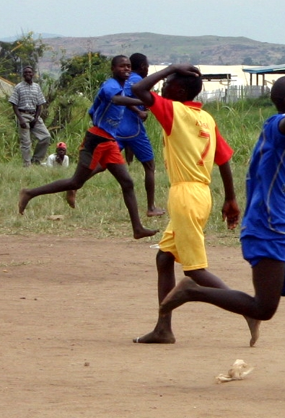
ESTRUCTURAS DE LA SUPERVISIÓN
Proporción sugerida:
  1 supervisor: De 5 a 6 trabajadores sociales
Supervisión individual de manera regular
  1 hora semanal (idealmente)
  No menos de 1 hora cada dos semanas
Realizado por alguien que tiene una experiencia
de al menos 2 años en protección de la infancia
y gestión de casos
Complementado con reuniones semanales de gestión de casos
El supervisor puede ser distinto al responsable de
la estructura jerárquica, como una agencia o asesor externo, si se implementan medidas de confidencialidad
Foto: Shahrzad Joharifard/IRC
Notes:
10 minutos
Diga: Basándose en la definición interinstitucional y las tres funciones de la supervisión, las Directrices de GC también tienen algunas estructuras de supervisión sugeridas. Esta diapositiva ofrece algunas orientaciones generales sobre la estructuración de supervisión en el plan de trabajo del equipo de gestión de casos.
Lea cada punto y compruebe su comprensión
Mensajes Clave:
La Supervisión Individual es irremplazable y crítica en la práctica de gestión de casos.
Los índices se deben ajustar, si es necesario, y se pueden acordar en un foro de coordinación interinstitucional.
La frecuencia y longitud de la supervisión individual se deben ajustar a la situación y experiencia del trabajador social

Slide 20
ESTRUCTURAS DE LA SUPERVISIÓN
Responsable y Supervisor
Trabajador Social
Trabajador Social
Trabajador Social
Responsable
Supervisor
Trabajador Social
Trabajador Social
Trabajador Social
El responsable de línea directa también
asume la función de supervisor dentro
del equipo de gestión de casos
El ejecutivo o socio que fomenta la gestión
de casos asume la función de supervisor en
un equipo de gestión de casos. Esta persona puede ser interna o externa para el equipo
Notes:
10 minutos
Diga: Recuerde que para cumplir con las funciones de la supervisión, la relación debe ser segura y confiable. Por esta razón, las Directrices de GC también mencionan que es preferible que el supervisor no sea el responsable en línea directa para promover un espacio seguro en donde el trabajador social pueda hablar abiertamente y asegurarse de que el supervisor tenga la experiencia o competencias adecuadas/necesarias en el campo de la gestión de casos y protección de la infancia.
Conceda tiempo para discutir sobre estas diferentes estructuras potenciales de la supervisión.
Ambas estructuras presentan desafíos y beneficios, pero independientemente de la que haya dentro de su organización, es indispensable tener funciones y responsabilidades claras.
Diga: En el módulo 3, cuando estemos viendo las Competencias de supervisión, hablaremos sobre cómo garantizar un ambiente seguro, confidencial y favorable para que la supervisión sea eficaz.
Reparta 1.1 Definición y Funciones de la Supervisión y revísenlas juntos

Slide 21
Y ESTRATEGIAS DE LA SUPERVISIÓN
DESAFÍOS
Después de revisar las funciones
y responsabilidades básicas de la supervisión:
¿Cuáles son los desafíos de la supervisión?
Notes:
10 minutos
Diga: Ahora que entendemos la definición y funciones interinstitucionales de la supervisión, me gustaría tomar un tiempo para discutir lo que nos impide lograr una supervisión de calidad dentro de nuestro contexto y organizaciones.
Ejercicio en Grupo Pequeño
(10 minutos en grupos, 10 minutos cada grupo en plenaria).
Instrucciones:
1. Pida a cada grupo de participantes (en cada mesa) que contesten la pregunta “¿Cuáles son los desafíos de la supervisión?”
2. Indique a cada grupo que recopile sus respuestas en notas adhesivas (1 desafío por nota adhesiva).
3. Cuando cada grupo haya recopilado todos los desafíos, pida a un miembro del grupo que coloque el rotafolio frente al salón y lo lea en voz alta a todo el grupo.

Slide 22
DESAFÍOS COMUNES EN LA SUPERVISIÓN
Estructuras del personal
  Se espera que los supervisores dirijan grandes equipos
  Se espera que los supervisores solamente realicen la función de gestión (dificulta el equilibrio entre la gestión y la supervisión)
  Se espera que los supervisores supervisen varios proyectos/equipos
Conocimiento y experiencia
de los supervisores
Los trabajadores sociales temen las críticas, por lo que ocultan sus preocupaciones
Limitaciones de tiempo
Falta de financiamiento y compromiso
de la organización
Límites confusos entre el supervisor
y el trabajador social
Expectativas irreales de lo que se puede lograr en el contexto
Costos de distancia, comunicación
y transporte
Los trabajadores sociales esperan
que el supervisor tenga una solución
para cada problema
Falta de supervisión y orientación
para el supervisor
Notes:
10 minutos
Diga: A continuación, encontrará una lista parcial de los desafíos comunes encontrados en los programas de gestión de casos de PI.
Pregunte: ¿Cómo se comparan estos desafíos con los que identificó en sus grupos pequeños?
Mensajes Clave:
Esta capacitación está diseñada para ayudarle a comenzar a abordar prácticamente algunos de estos desafíos
No siempre hay una solución inmediata a cada problema
Pensaremos en estrategias a corto y largo plazo. (Por ejemplo, algunos desafíos se pueden abordar en los siguientes días a través del aprendizaje de nuevas competencias, mientras que otros pueden requerir campos en la estructura de su organización y las proporciones de personal)

Slide 23
ESTRATEGIAS
Y DESAFÍOS DE LA SUPERVISIÓN
Prácticas Prometedoras:
¿Qué funciona bien en la supervisión en su contexto?
¿Qué están haciendo bien los supervisores?
Notes:
10 minutos
Diga: Aunque los supervisores se enfrentan a muchos desafíos en nuestros contextos, ¡ya hay muchas cosas que los supervisores están haciendo bien!
Pregunte:
¿Qué funciona bien en la supervisión en su contexto?
¿Qué están haciendo bien los supervisores?
Nota del Facilitador:
Anime a los participantes a enfocarse en la supervisión como se ha definido en las diapositivas anteriores (en lugar de problemas de gestión de casos más amplios).
Mencione que identificar las prácticas prometedoras es una forma de utilizar un enfoque basado en las fortalezas. Identificar y utilizar las fortalezas es una estrategia para resolver los problemas difíciles.

Slide 24
ESTRATEGIAS COMUNES EN LA SUPERVISIÓN
Fomentar la supervisión regular es una parte integral de la relación de trabajo
Reclutar a los supervisores que tienen experiencia como trabajadores sociales y pueden demostrar competencias técnicas
Fomentar una atmósfera segura y de apoyo
  Tratar siempre las dudas y preguntas con respeto, en ambos sentidos
  Recuerde que se encuentra en el mismo equipo: el objetivo son los intereses superiores del niño, niña y adolescente
  Empodere a los trabajadores sociales para que encuentren y propongan soluciones creativas a los desafíos
Recuerde que la relación de supervisión hace una gran diferencia
Sea creativo al encontrar o crear oportunidades de desarrollo profesional
Notes:
5 minutos
Diga: Para agregar a su lista de prácticas prometedoras, a continuación encontrará algunas estrategias comunes probadas y exitosas en otros contextos. Hablaremos más detalladamente sobre estas estrategias a lo largo del curso de nuestra capacitación y cómo podrían encajar estas en sus contextos.

Slide 25
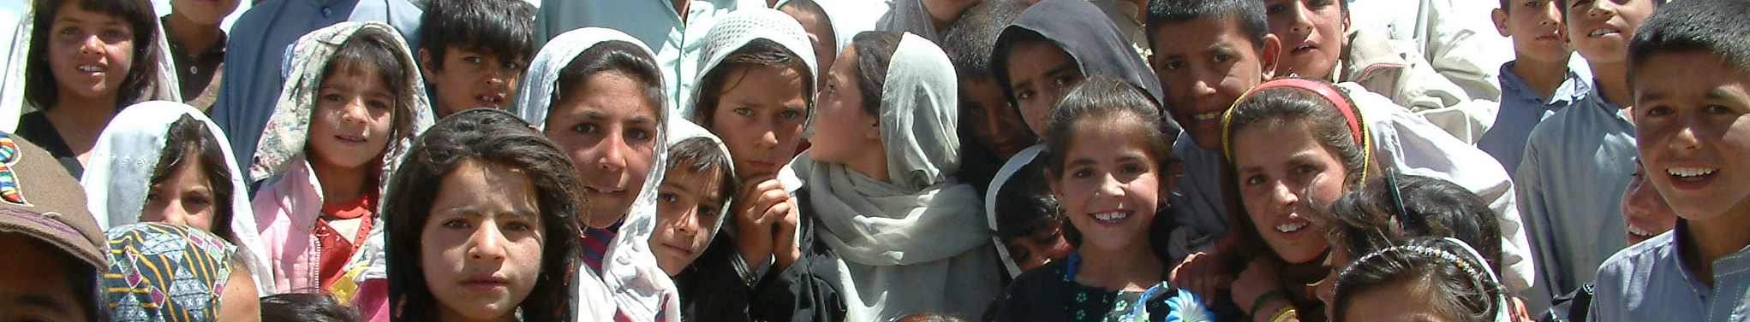
Mensaje Clave:
LA SUPERVISIÓN ES UNA PRÁCTICA DE PROTECCIÓN
Los niños, niñas y adolescentes deben ser el centro del proceso de supervisión
Protege a los niños, niñas y adolescentes y las familias de los trabajadores sociales que tienen una experiencia insuficiente, son negligentes o que traspasan los límites profesionales
  Protege a los trabajadores sociales de cometer errores, del agotamiento o del exceso/baja participación que los involucre, lo que puede ocasionar daño a los niños, niñas y adolescentes
Si se motiva y apoya a los trabajadores sociales para que lo lleven a la práctica, es más probable que se fomente una cultura de sinceridad y transparencia, lo tiene mejores resultados
para la infancia
Foto: IRC
Notes:
5 minutos
Lea y asegúrese de entender todos los puntos que no se hayan abordado en la discusión.

Slide 26

CUESTIONARIO DE REPASO
¿Qué es la supervisión de la gestión de casos?
¿Cuáles son las tres funciones de la supervisión
(y describa brevemente qué implica cada función)?
Mencione un motivo por el que la supervisión es importante
¿Cuáles son algunas estructuras de supervisión sugeridas de las Directrices de IA GC?
Mencione un desafío para la supervisión de su contexto.
¿Cuál es un ejemplo de una estrategia de supervisión
o una práctica prometedora de su contexto?
Notes:
10 minutos
Diga: ahora vamos a tener la oportunidad de revisar lo que discutimos en el primer módulo
Nota del Facilitador: ¡Intente hacer de esta actividad una competencia divertida! Dé algunos premios o dulces al final para motivar a los participantes.
Siempre motive cuando entregue un test en la sesión plenaria. Nunca diga que una respuesta es incorrecta. Si es necesario, diga algo como: lo que estamos buscando aquí es una respuesta que demuestre... Dé premios a todos los que intenten, aunque su respuesta no sea completa.
Respuestas:
La respuesta correcta es la definición de IA. Debe mencionar: una relación
Las tres funciones son: de gestión, de desarrollo, de soporte
La función de la supervisión de apoyo coherente y de calidad se relaciona directamente con los resultados positivos para la infancia que servimos.
Las estructuras sugeridas incluyen:
Proporción sugerida: 1 supervisor: de 5 a 6 trabajadores sociales.
Supervisión individual de manera regular.
1 hora semanal.
No menos de 1 hora cada dos semanas.
Complementado con reuniones semanales de gestión de casos.
El supervisor puede ser distinto al responsable de la estructura jerárquica, como una agencia o asesor externo si se implementan medidas de confidencialidad.
5. Cualquier desafío en las discusiones recibe el premio
6. Cualquier estrategia o práctica prometedora de las discusiones gana el premio

Slide 27
OBJETIVO Y RESULTADOS
DE APRENDIZAJE DEL MÓDULO
Objetivo:
Entender las buenas prácticas de la supervisión y orientación dentro de la gestión de casos de protección de la infancia.
Resultados de Aprendizaje:
Entender la supervisión como una relación y la orientación como un método.
Conocer las tres funciones de la supervisión.
Identificar lo que funciona bien en sus contextos e identificar los desafíos existentes.
Comenzar a considerar su plan de acción de supervisión de GC.
Notes:
5 minutos
Repase los objetivos de aprendizaje que teníamos al comienzo del módulo.
Pregunte si los cubrimos o si alguien tiene preguntas pendientes sobre alguno de los puntos.

Slide 28
¿TIENE ALGÚN PENSAMIENTO PARA COMENZAR
SU PLAN DE ACCIÓN?
Notes:
10 minutos
Reparta el Plan de Acción del Supervisor (si no lo hizo en el módulo de Introducción).
Diga: Pasaremos tiempo reflexionando sobre un plan de acción para nuestros contextos a lo largo de la capacitación. Para este módulo, me gustaría animarlos a reflexionar sobre la definición de supervisión, las funciones de la supervisión y los desafíos en su contexto, y escribir cualquier pensamiento para comenzar su plan de acción.
El plan de acción será un documento dinámico a lo largo de la capacitación y ahora es tiempo de hacer un borrador o de documentar los pensamientos iniciales. “Afinaremos” o “perfeccionaremos” nuestros planes en los próximos días.

Slide 29


REFERENCIAS

Slide 30



